Slide 1
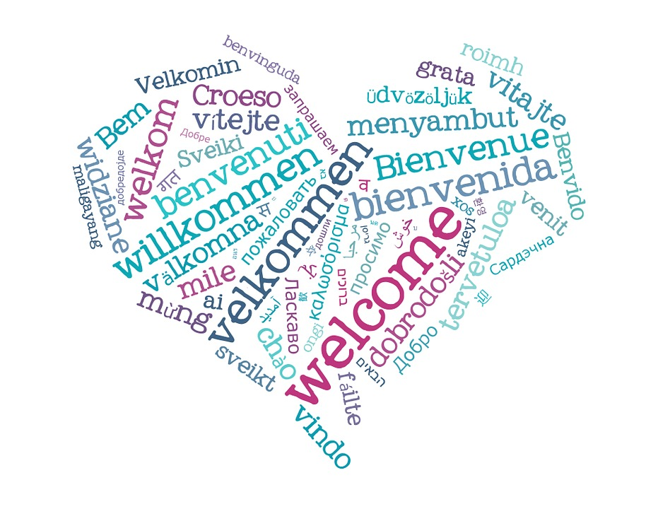
Kielivalinnat alakoulussa

Slide 2

ALAKOULUN KIELTEN OPISKELUSTA
A1-kieli alkaa 1. luokalla
Mahdollinen lisäkieli A2 alkaa 3. luokalla
Ruotsi alkaa 6.luokalla.
Notes:
Koskee nyt 2.luokalla olevia. Viimeinen vuosikerta, joka aloittaa A1-kielen kolmannella.

Slide 3
1. luokalla alkava kieli (A1)
A1 –kieli eli ensimmäinen vieras kieli on kaikille oppilaille pakollinen.
Tampereella tarjolla seitsemän A1 -kieltä; englanti, espanja, kiina, ranska, ruotsi, saksa ja venäjä.
A1-kielen valinta on sitova perusopetuksen päättövaiheeseen saakka.

Slide 4



ATALAN KIELET
A1-kielet: englanti, ranska, saksa: minimi 12 oppilasta
A2-kielinä on samat kielet, mutta minimi ranskalle ja saksalle on 16 oppilasta, englanti alkaa aina pienemmilläkin määrillä.

Slide 5
Mikä kieli ensimmäiseksi kieleksi?
Tampereen suositus: A1-kieleksi joku muu kuin englanti
A1 -kielen minimiryhmäkoko on 12 oppilasta, A2:n 16 oppilasta.
A1-kielen opiskelulle saadaan enemmän aikaa kuin A2-kielelle.
Englannin kielen oppii nopeasti myös A2 -kielenä.
A1- ja A2-kielten taitotaso on 6.lk lopussa samaa tasoa.
9.lk: Oppilaan huoltajalla on mahdollisuus pyytää kirjallisesti A1-kielen ja valinnaisen A2-kielen vaihtoa toisin päin peruskoulun päättötodistukseen perustellusta syystä esim. yhteishaku toiselle asteelle.
Kevät 2024: 42% tamperelaisista esiopetuksen oppilaista toivoi A1-kieleksi jotakin muuta kuin englantia
Notes:
Keskustelun herättely:
- Onko kokemuksia muulla kuin englannilla aloitetusta kielten opiskelusta?
- Kuinka moni pohtii, että ensimmäinen vieras kieli voisi olla jokin muu kuin englanti?

Slide 6
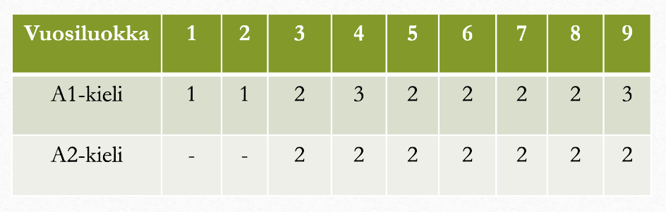
A-kielten tuntimäärät
A1- ja A2-kielten viikkotuntimäärät Tampereella:
Tampere tarjoaa A2-kieltä jo 3.luokalta alkaen ja kieltä opiskellaan 2 vh valtakunnallista kehystä enemmän.

Slide 7
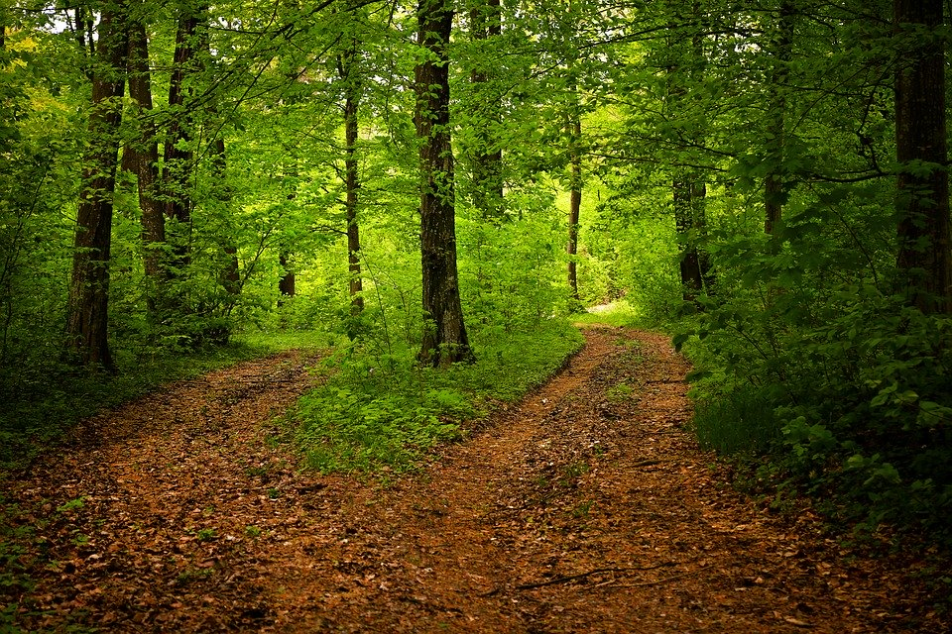
Mahdolliset kielipolut
2) Alakoulussa 2 tai 3 kieltä
1) Alakoulussa 3 kieltä
Saksa tai ranska 1. luokalla
Englanti alkaa 3. luokalla "automaattisesti".
Ruotsi alkaa kaikille 6. luokalla
Englanti 1. luokalla
Saksa tai ranska 3. luokalla, jos on tarpeeksi valitsijoita
Ruotsi alkaa kaikille 6. luokalla

Slide 8
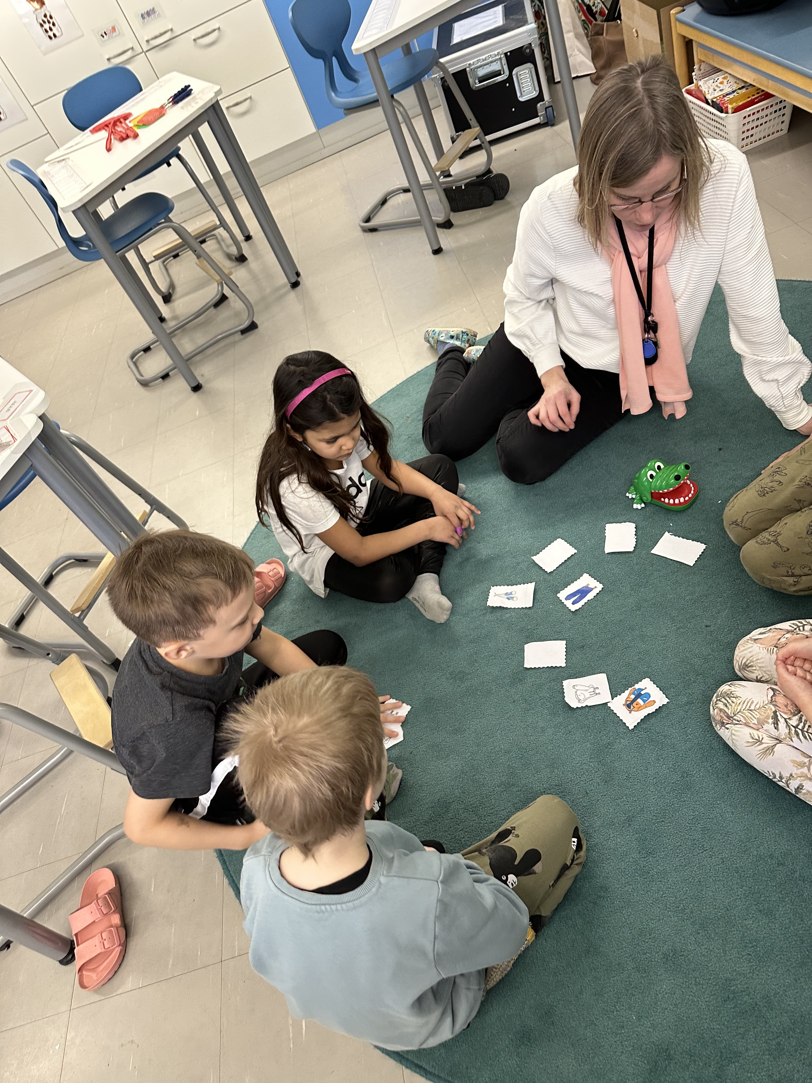
1.-2.lk kieltenopetuksesta
Havainnoidaan eri kieliä ja niiden kulttuuriin liittyviä ilmiöitä.
Käytetään toiminnallisia opetusmenetelmiä mm. lauluja, leikkejä, liikuntaa, draamaa, piirtämistä, askartelua ja pelejä.
Hyödynnetään monipuolisesti eri aisteja ja viestintäkanavia sekä oppilaiden mielikuvitusta ja luovuutta.
Pääpaino on suullisessa kieli- ja viestintätaidossa
1. luokalla ei vielä paljoa harjoitella lukemista tai kirjoittamista. Lukemista ja kirjoittamista aloitellaan hiljakseen 2. luokalla.
Arviointi on kannustavaa. Ei pidetä kirjallisia kokeita, suulliset näytöt annetaan tunneilla muun ohjelman ohessa.

Slide 9
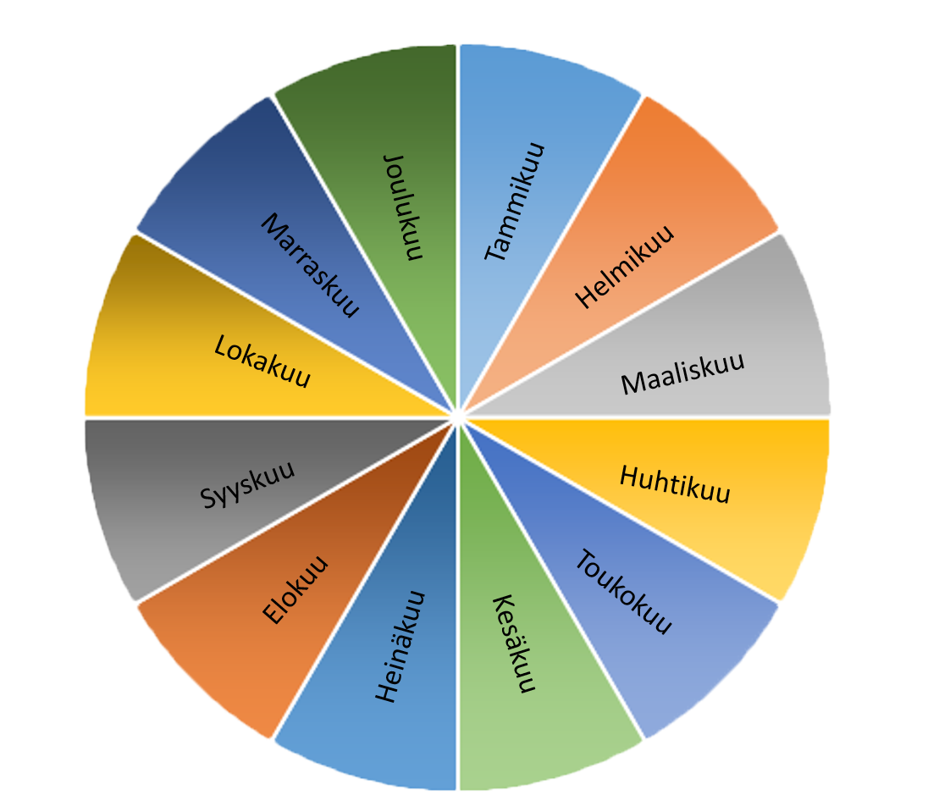
VARHENNETUN KIELEN VUOSIKELLO: 1. VUOSI
5.joulu
6.eläimet
4.värit
7.koulutarvikkeet
KielikasvatusTervehdykset
Kuulumiset
Viikonpäivät
Säätilat
3.numerot 1-10
itsearviointi
formatiivinen arviointi
8. ruokia ja juomia
2. Tervehdykset
Esittelyt
Kohteliaisuudet
9.pääsiäinen
1. Kielitietoisuus
10. Kieli- ja kulttuuriseikkailu,
kertailua

Slide 10

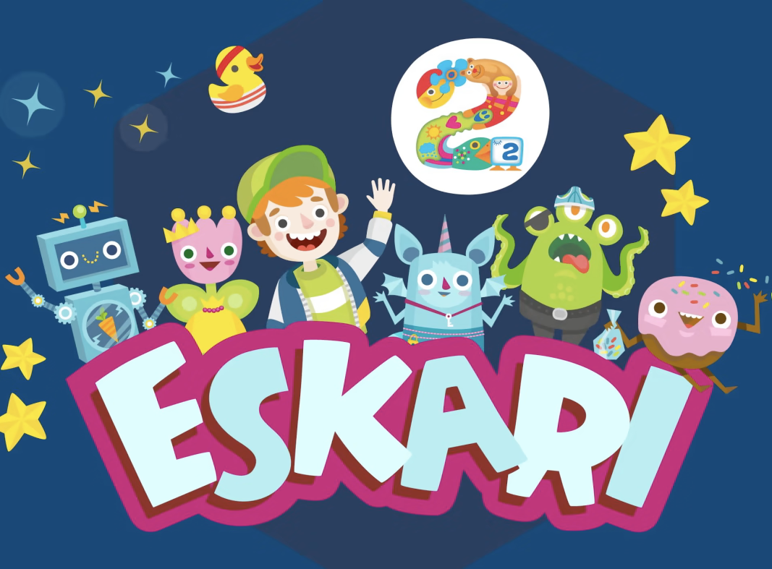

KODIN ROOLI 1.-2.lk kieltenopetuksessa
Rohkaise, tue ja innostu!
  Ilman omaakin kielitaitoa voi innostaa ja tukea lapsen opiskelua sekä monikielisyyttä.
  lapsi opettaa-opetustuokiot kotona, kannustava ja kuunteleva yleisö
  musiikki, tv-ohjelmat, elokuvat, kieltenoppimissovellukset (esim. Fun French/German, Moka Mera Lingua, YLE areena: Kielimatkaajat, Pikku Kakkosen eskari-sovellus)
  yhteistä pohdintaa kielitaidon hyödystä
  Kielestä riippumatta koti on tärkeä tsemppaaja!
Lapsi oppii kuuntelemalla, jäljittelemällä ja toistamalla. Liiallinen ääntämisen tai muiden virheiden korjaaminen ei ole suositeltavaa, koska se saattaa lisätä epävarmuutta ja heikentää lapsen itsetuntoa vieraan kielen puhujana.
Unohda omat kouluaikaiset muistosi kielenopiskelusta. Nyt opitaan toisin.

Slide 11

Kielivalintojen tekeminen
Kielivalinnat tehdään sähköisesti Wilmassa.
Kielivalintalomake on auki 1.4. – 18.4.2025
Lomakkeeseen voi laittaa kolme kieltä haluamaansa järjestykseen.
Koulu tiedottaa kieliryhmien perustamisesta.

